Slide 1







TIẾNG VIỆT

Slide 2

Yêu cầu cần đạt
1. Năng lực đặc thù:
- Viết đúng chính tả bài “Hai Bà Trưng” trong khoảng 15 phút.
- Làm đúng các bài tập chính tả (phân biệt tr/ch; ai/ay).
- Phát triển năng lực ngôn ngữ.
2. Năng lực chung.
Năng lực tự chủ, tự học, năng lực giải quyết vấn đề và sáng tạo, năng lực giao tiếp và hợp tác.
3. Phẩm chất.
- Phẩm chất yêu nước, chăm chỉ, trách nhiệm

Slide 3


Slide 4


Slide 5

Hai Bà Trưng bước lên bành voi. Đoàn quân rùng rùng lên đường; giáo lao, cung nỏ, rìu búa, khiên mộc cuồn cuộn tràn theo bóng voi ẩn hiện của Hai Bà. Tiếng trống dội lên vòm cây, đập vào sườn đồi, theo suốt đường hành quân.
Thành trì quân giặc lần lượt sụp đổ dưới chân của đoàn quân khởi nghĩa. Tô Định ôm đầu chạy về nước. Đất nước ta sạch bóng quân thù.
(Theo Văn Lang)

Slide 6

HAI BÀ TRƯNG
Hai Bà Trưng bước lên bành voi. Đoàn quân rùng rùng lên đường; giáo lao, cung nỏ, rìu búa, khiên mộc cuồn cuộn tràn theo bóng voi ẩn hiện của Hai Bà. Tiếng trống dội lên vòm cây, đập vào sườn đồi, theo suốt đường hành quân.
Thành trì quân giặc lần lượt sụp đổ dưới chân của đoàn quân khởi nghĩa. Tô Định ôm đầu chạy về nước. Đất nước ta sạch bóng quân thù.
(Theo Văn Lang)
Đây là đoạn văn xuôi, khi viết cần lùi vào đầu 1 ô, viết hoa từ đầu tiên.
Cách trình bày đoạn văn?

Slide 7
HAI BÀ TRƯNG
Hai Bà Trưng bước lên bành voi. Đoàn quân rùng rùng lên đường; giáo lao, cung nỏ, rìu búa, khiên mộc cuồn cuộn tràn theo bóng voi ẩn hiện của Hai Bà. Tiếng trống dội lên vòm cây, đập vào sườn đồi, theo suốt đường hành quân.
Thành trì quân giặc lần lượt sụp đổ dưới chân của đoàn quân khởi nghĩa. Tô Định ôm đầu chạy về nước. Đất nước ta sạch bóng quân thù.
(Theo Văn Lang)
Viết hoa tên riêng trong bài và những chữ cái ở sau dấu chấm. Chú ý dấu chấm ở cuối câu.
Cần viết hoa ở đâu?

Slide 8

thuở xưa
ngoại xâm
ngút trời
võ nghệ
trẩy quân
giáp phục

Slide 9


Slide 10
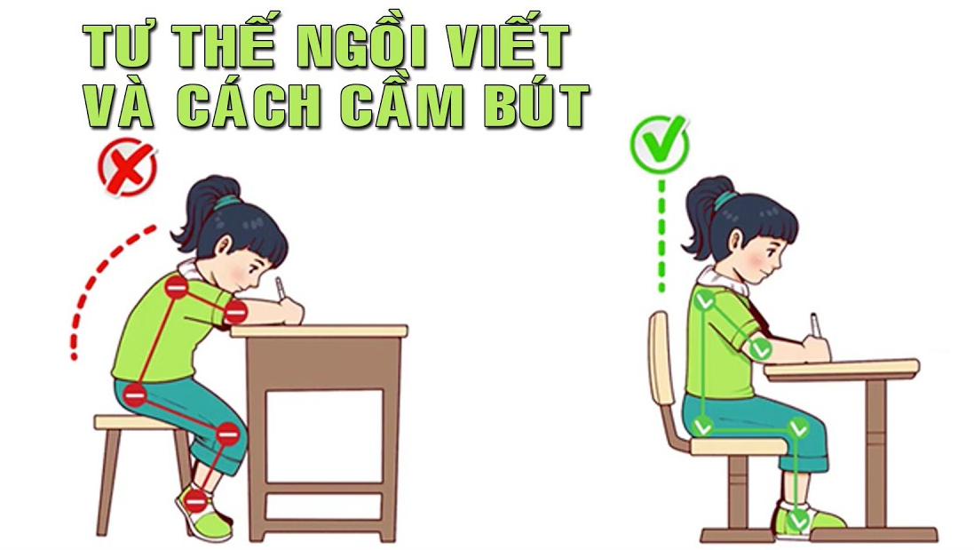

Slide 11
Hai Bà Trưng bước lên bành voi. Đoàn quân rùng rùng lên đường; giáo lao, cung nỏ, rìu búa, khiên mộc cuồn cuộn tràn theo bóng voi ẩn hiện của Hai Bà. Tiếng trống dội lên vòm cây, đập vào sườn đồi, theo suốt đường hành quân.
Thành trì quân giặc lần lượt sụp đổ dưới chân của đoàn quân khởi nghĩa. Tô Định ôm đầu chạy về nước. Đất nước ta sạch bóng quân thù.
(Theo Văn Lang)

Slide 12


Slide 13

Chọn tiếng thích hợp thay cho ô vuông
chú/trú
trú ẩn
chú trọng
chú ý
chăm chú
cô chú
Trợ/ chợ
trợ giúp
hỗ trợ
hội chợ
viện trợ
chợ nổi

Slide 14

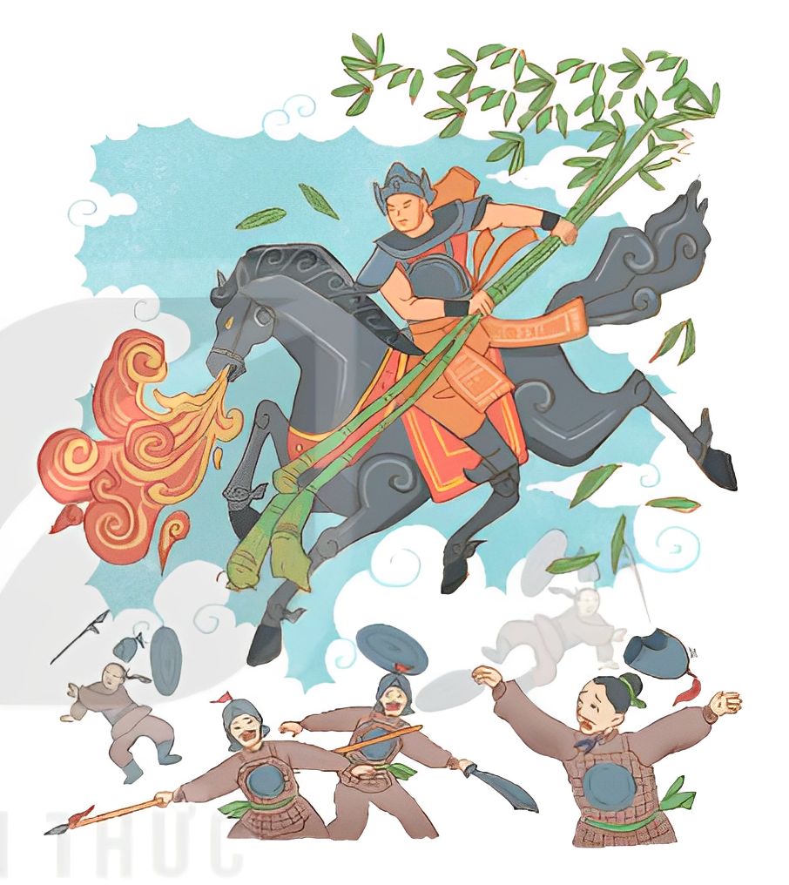
a. Chọn tr hoặc ch thay cho ô vuông
Có chú bé ba tuổi,
Vẫn chẳng chịu nói, cười
Thấy giặc Ân xâm lược
Chợt vụt cao gấp mười.
Cưỡi ngựa, vung roi sắt
Ra trận, chú hiên ngang
Roi gãy, nhổ tre làng
Quật tới tấp, giặc tan.
(Theo Phan Thế Anh)

Slide 15

b. Chọn tiếng trong ngoặc đơn thay cho ô vuông.
Vung đảo ấy bấy giờ
Không thuyền bè qua lại (lại/lạy).
Sóng mù mịt bốn bề
Ai (Ai/Ay) mà không sợ hãi (hãi/hãy)?
Mai (Mai/May) An Tiêm không ngại (ngại/ngạy)
Có trí, có đôi tai (tai/tay)
Có nước, có đất trời
Lo gì không sống nổi!
(Theo Nguyễn Sĩ Đại)

Slide 16


Slide 17

Kể cho người thân nghe về một nhân vật lịch sử có công với đất nước

Slide 18





Hoàn thành bài tập.
Chuẩn bị bài mới.

Slide 19

TIẾNG VIỆT

